Slide 1
Assignment 4
Diabetes 130-US hospitals for years 1999-2008 dataset
Group members: Faran Fahandezh, Shakib Farzan, Parsa Mollaie

Slide 2
Introduction
Diabetes 130-US hospitals for years 1999-2008 dataset شامل 50 ستون و 101766 سطر میباشد. در این تکلیف قصد داریم که عملکرد مدل های decision tree و random forest را بر روی این dataset امتحان کنیم. با توجه به زیاد بودن ستون ها و feature های این dataset، باید ابتدا از وجود missing values اطلاع پیدا کرده و آن ستون ها را حذف یا مقدار دهی کرده و در نهایت تنها ستون هایی که برای ما مفید هستند را انتخاب کنیم و از overfit مدل جلوگیری کنیم.
در این مدل target value ما ستون readmitted است که نشان می دهد آیا بیمار دوباره به بیمارستان برگشته است یا نه. این ستون سه حالت مختلف دارد:
<30: کمتر از 30 روز به بیمارستان برگشته و پذیرفته شده است.
>30: بعد از 30 روز به بیمارستان برگشته است.
NO: بیمار دوباره به بیمارستان پذیرفته نشده است.
در متن تکلیف خواسته شده است که نشان دهیم با توجه به featureها آیا بیمار در 30 روز به بیمارستان برگشته یا نه.
در ادامه، توضیحات هر کدام از featureهای این dataset به همراه نوع و مقدارهای آن ها را می توان مشاهده کرد.

Slide 3
Data Description
Column name | type | description | categories
encounter_id | Number | آیدی منحصر به فرد ویزیت با هر بیمار | -
patient_nbr | Number | آیدی منحصر به فرد هر بیمار | -
race | Categorical | نژاد فرد | [Caucasian, African American, Hispanic, Asian, Other]
gender | Categorical | جنسیت فرد | [Female, Male, Unknown/Invalid]
age | [x, y) | سن فرد در بازه های 10 ساله | [0-10), [10-20), … , [90-100)
weight | [x, y) | وزن بیمار در بازه های 25 تایی | '>200', '?', '[0-25)', '[25-50)’, ‘[50-75)’, '[75-100)’, '[100-125)’, '[125-150)’, '[150-175)', '[175-200)'

Slide 4
Data Description
Column name | type | description | categories
admission_type_id | Categorical | نوع پذیرش که شامل 8 حالت مختلف است. | IDs_mapping
discharge_disposition_id | Categorical | نوع ترخیص که شامل 29 حالت مختلف است. | IDs_mapping
admission_source_id | Categorical | نوع منبع پذیرش که شامل 21 حالت مختلف است. | IDs_mapping
payer_code | Categorical | نوع بیمه سلامت فرد که شامل 23 حالت مختلف است. | -
medical_specialty | Categorical | نوع متخصص که شامل 73 حالت مختلف است. | -

Slide 5
Data Description
Column name | type | description | categories
time_in_hospital | Number | مدت زمان بستری در بیمارستان به روز | -
num_lab_procedures | Number | تعداد تست های آزمایشگاهی گرفته شده | -
num_procedures | Number | تعداد عمل های انجام شده | -
num_medications | Number | تعداد دارو های مصرف شده | -
number_outpatient | Number | تعداد ویزیت های کوتاه | -
number_emergency | Number | تعداد ویزیت های اورژانسی | -
number_inpatient | Number | تعداد بستری های بیمار | -
number_diagnoses | Number | تعداد معاینه ها | -

Slide 6
Data Description
Column name | type | description | categories
diag_1 | ICD-9 | معاینه اول | -
diag_2 | ICD-9 | معاینه دوم | -
diag_3 | ICD-9 | معاینه سوم | -
max_glu_serum | Categorical | مربوط به glucose serum اینکه آیا تست انجام شده یا بازه ای از نتیجه تست | ['>200', '>300’, 'Norm', 'None']
A1Cresult | Categorical | مربوط به A1C اینکه آیا تست انجام شده یا بازه ای از نتیجه تست | ['>7', '>8’, 'Norm', 'None']
change | Categorical | آیا دارو های دیابت تغییر کرده اند یا خیر | ['Ch', 'No']
diabetesMed | Categorical | آیا داروی دیابتی تجویز شده است یا خیر | ['Yes', 'No']

Slide 7
Data Description
Column name | type | description | categories
Metformin / repaglinide / nateglinide / chlorpropamide / glimepiride / acetohexamide / glipizide / Glyburide / tolbutamide / pioglitazone / `rosiglitazone / acarbose / miglitol / troglitazone / tolazamide / Examide / citoglipton / insulin / glyburide-metform / glipizide-metformin / glimepiride-pioglitazone / metformin-rosiglitazone / metformin-pioglitazone | Categorical | ستون هایی مربوط به داروها که آیا دارو تجویز شده است یا خیر همچنین اینکه دوز آن دارو بیشتر شده یا کمتر و یا ثابت مانده است. | ['Down', 'Up’, 'Steady', 'No']
readmitted | Categorical | آیا بیمار پس از 30 روز مجددا در بیمارستان پذیرفته شده است یا نه | ['NO', '>30', '<30']

Slide 8
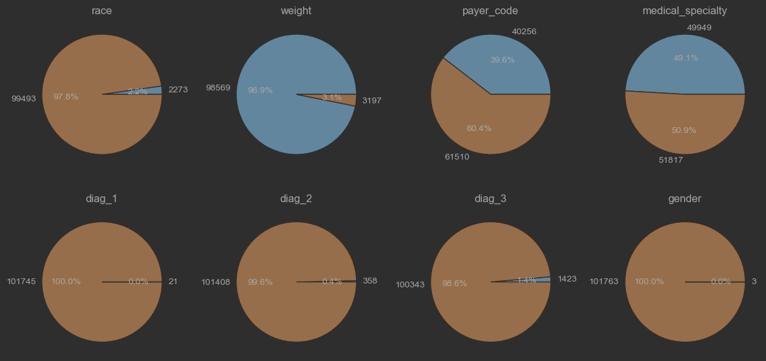
Missing values

Slide 9
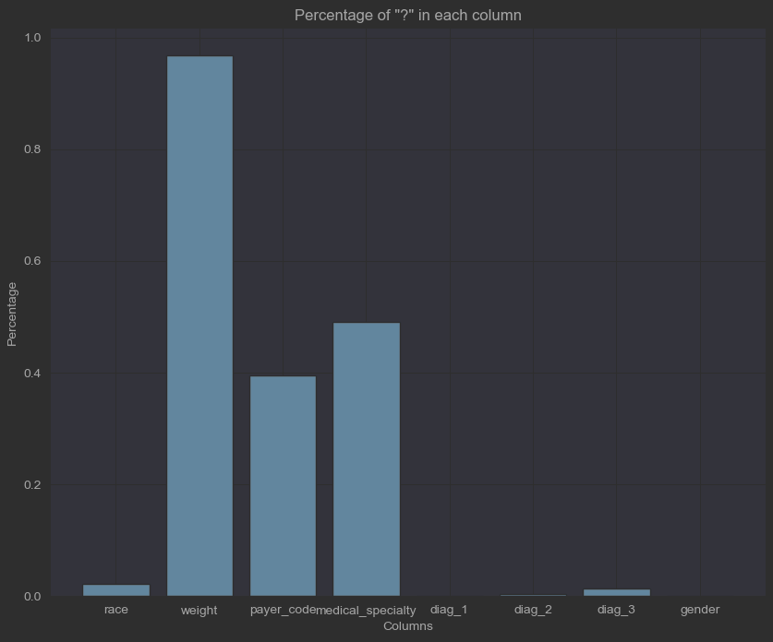
Missing values
Column name | Action
race | replaced with random value of the column (dropped later)
weight | dropped
payer_code | dropped
medical_speciality | dropped
diag_1 | changed to a new category
diag_2 | changed to a new category
diag_3 | changed to a new category
gender | replaced with random value of the column (dropped later)

Slide 10
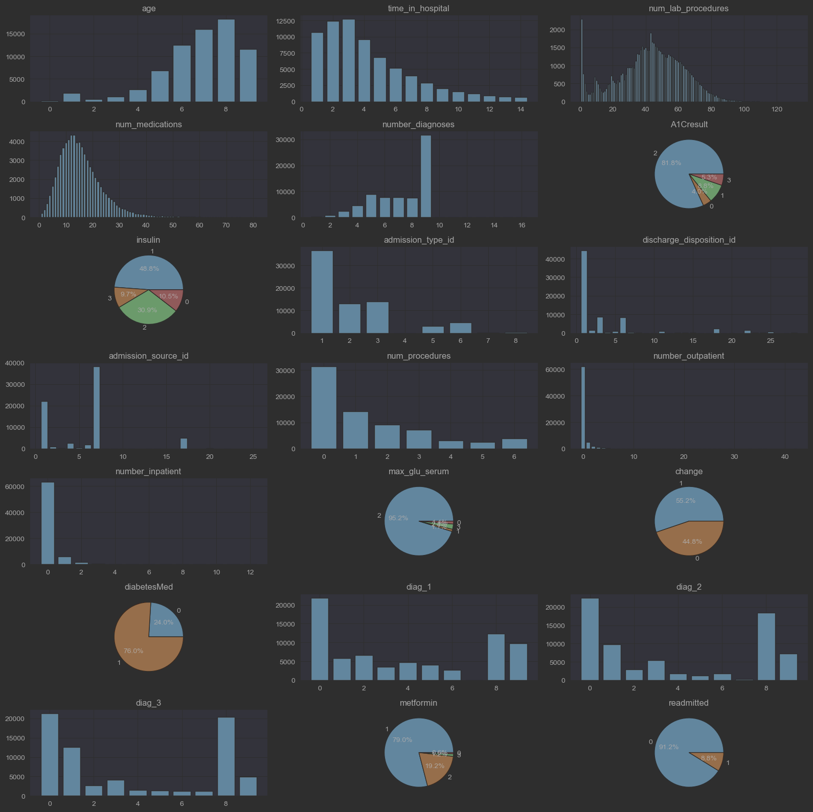
Distribution

Slide 11
Methodology
در feature selection ابتدا ستون های بی ربط مانند ID که unique بوده یا ستون هایی که مقدار زیادی missing value دارند را حذف کردیم.
در ستون patient_nbr تعدادی از آیدی ها تکرار شده بود و duplicate حساب می شدند. تمامی سطرهای تکراری را حذف کردیم.
ستون age را به بزرگترین مقدار بازه تبدیل کرده ( [10,20) ← 20)
ستون readmitted را به دو حالت <30 یا غیره تقسیم کردیم تا به target values خواسته شده برسیم.
ستون های race و gender در سطر هایی که missing value داشتند را با یک مقدار رندوم از همان ستون های قرار دادیم ولی بعدا به دلیل کم اهمیت بودن، آن ها را حذف کردیم.
ستون های diag1-2-3 در فرمت ICD-9 بودند که آن ها را با کمک مقاله ای در این زمینه به چند دسته ی مختلف تقسیم کردیم که در اسلاید بعد توضیح دادیم.
دو داروی Citoglipton و Examide تمامی مقادیر ستون یکسان است و آن ها را هم حذف می کنیم.
پس از انتخاب featureها، ستون های category مانند را label encoding کردیم و در نهایت برای ساخت مدل های
decision tree و random forest از لایبرری scikit-learn استفاده کردیم.

Slide 12
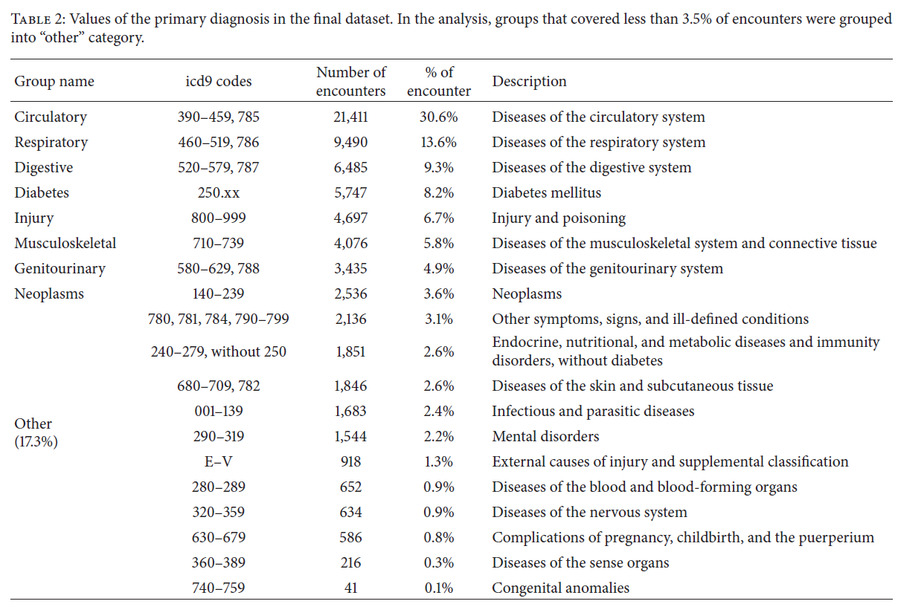
Diag1-2-3

Slide 13
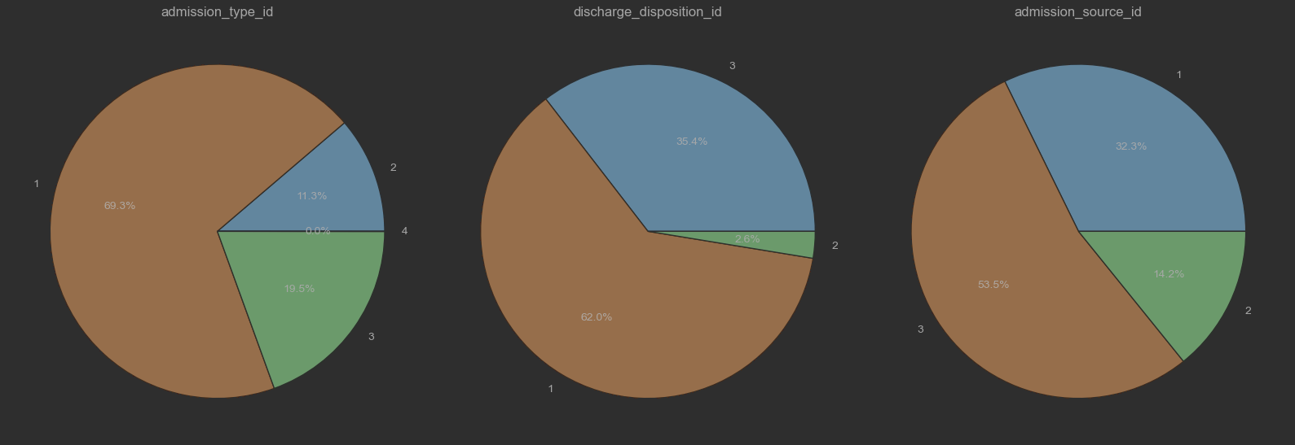
Mapping
این سه ستون به ترتیب شامل 8، 29، 26 category مختلف هستند ولی تعدادی از مقدار ها به یک معنا هستند مانند null=not available
همچنین برخی از مقدارها تنها وقتی آمده اند که readmitted انجام نشده است و بهتر است آن ها را در یک دسته قرار دهیم.
گاهی هم یک مقدار خیلی بوده و بهتر است آن را در دسته ی مخصوص خودش قرار دهیم.
در بین این سه feature برای ما discharge disposition می تواند مهم باشد زیرا نشان می دهد که بعد از بیمارستان به کجا رفته اند و میتواند ارتباط مستقیمی با ستون readmitted داشته باشد. مانند برخی از مقدار های آن که نشان می دهد بیمار به مکانی منتقل شده که امکان برگشت ندارد و حتی تمامی آن مقدار، در ستون readmitted هم مقدار صفر(کمتر از 30 روز برنگشته) دارند.

Slide 14
Correlation
با استفاده از Correlation توانستیم که 12 تا از featureها که بیشترین ارتباط با readmitted را دارند را پیدا کنیم و مدل را تست کنیم:
Age
Time in hospital
Num lab procedures
Num medications
Number diagnoses
Discharge disposition
Number inpatient
Change
Diabetes Med
Diag 1
Metformin
می توانیم مشاهده کنیم که تغییراتی که در ستون های Discharge disposition و Diag 1 دادیم، توانسته اند ارتباط خود را با ستون readmitted پیدا کنند.

Slide 15
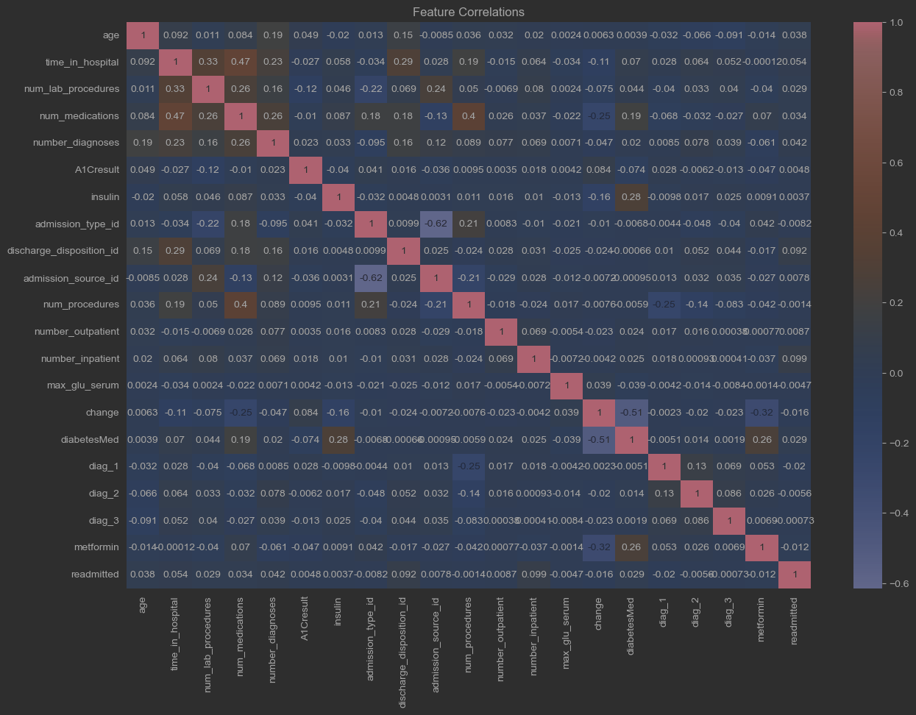
Correlation

Slide 16
Overfit
پس از تست مدل می توانیم مشاهده کنیم که overfit رخ داده است و با اینکه accuracy را بالا نشان می دهد ولی به این دلیل است که بیشتر مقادیر ستون readmitted صفر هستند و بهتر است به F1-score توجه داشته باشیم چون که از تمامی جهات مانند precision و recall مدل را بررسی می کند.
Decision Tree F1-score Test: 0.12564
Decision Tree F1-score Train: 0.99727
Random Forest F1-score Test: 0.00735
Random Forest F1-score Train: 0.99687
ابتدا تعداد featureهای انتخابی را کم و سپس تمامی زیرمجموعه هایی 7 تایی از این 12 feature را انتخاب کرده و تست کردیم و بیشترین مقدار f1-score با featureهای انتخابی جدید را مقایسه کردیم.
برای مثال f1-score در random forest به این مقدار رسید:
Random Forest Max F1 score: 0.08040 > 0.00735
البته کمتر از 7 feature بهتر نشد و تقریبا مدل underfit کرد.

Slide 17
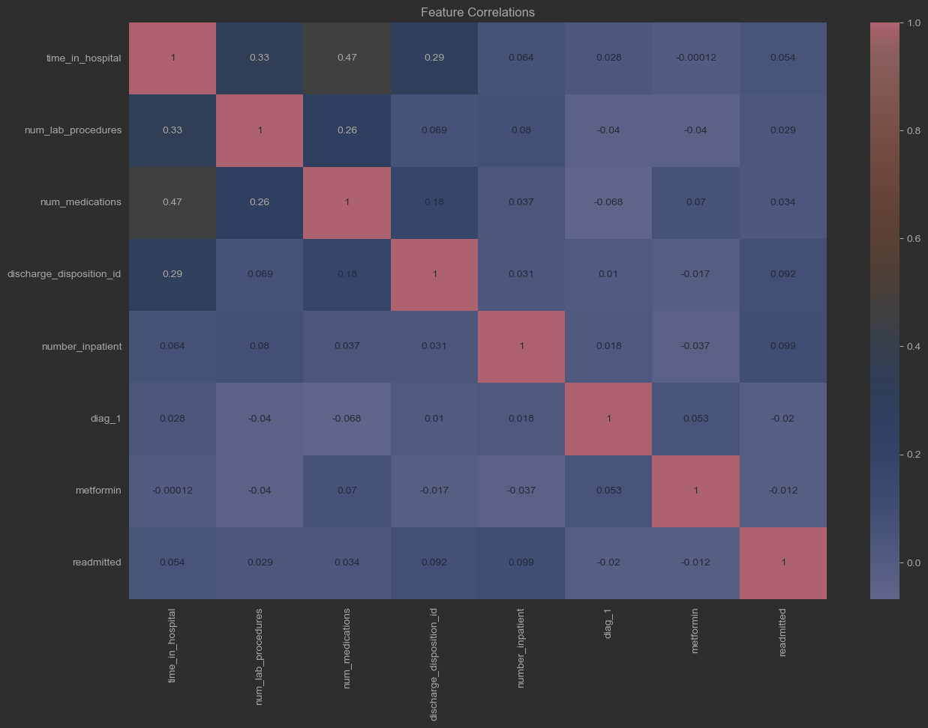
New
Correlation

Slide 18
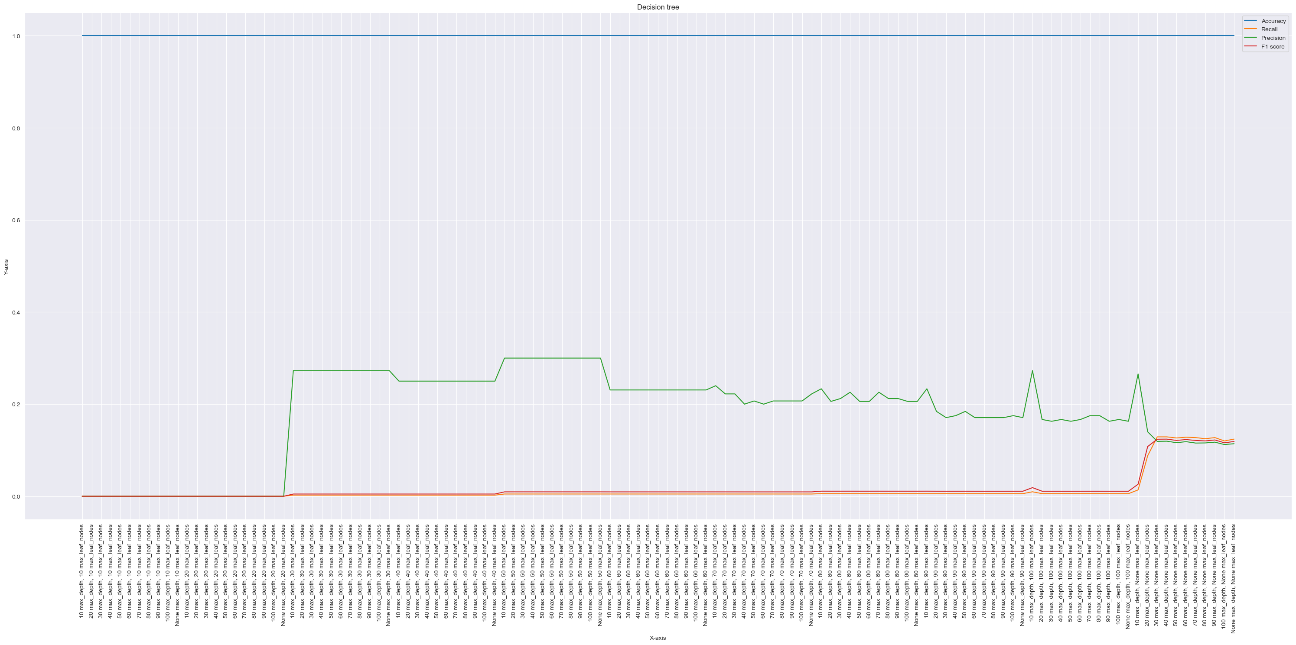
Hyperparameter tuning decision tree

Slide 19
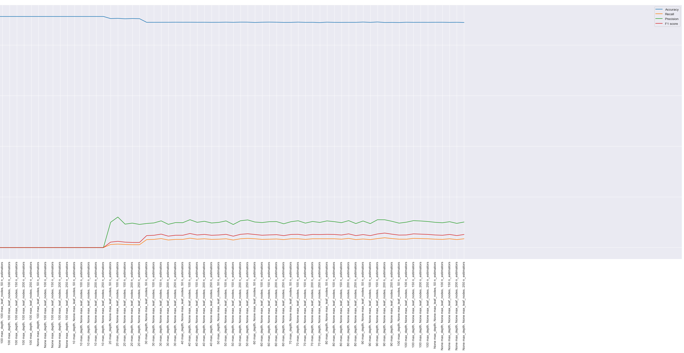
Hyperparameter tuning random forest

Slide 20
Result
Decision Tree best features:
[‘age’, ‘time_in_hospital’, ‘num_lab_procedures’, ‘num_medications’,
‘discharge_disposition_id’, ‘diag_1’, ‘change’]
Decision Tree Max F1 score: 0.1314554
Decision Tree Accuracy: 0.8318652
Decision Tree precision: 0.094
Decision Tree recall: 0.14342
Random Forest best features:
[‘age’, ‘num_lab_procedures’, ‘number_diagnoses’, ‘discharge_disposition_id’,
‘diabetesMed’, ‘diag_1’, ‘metformin’]
Random Forest Max F1 score: 0.0793466
Random Forest Accuracy: 0.8896812
Random Forest precision: 0.1481481
Random Forest recall: 0.0541833

Slide 21
Discussion
به دلیل اینکه ارتباط بین featureها و ستون readmitted خیلی پایین است، پیدا کردن features هایی که بتوانند دقت ما را بالا ببرند خیلی سخت است مگر اینکه به صورت علمی بتوان ارتباط بین آن ها را پیدا کرده و ستون ها را به کل تغییر داده و دوباره مرتب کرد.
برای مثال در مقاله ی اولی که ذکر شد، ارتباط ستون A1Cresult را با ستون readmitted بالا می داند ولی دلایلی علمی دارد که باعث می شود متوجه این ارتباط یا اینکه چگونه این ستون را تغییر بهتر و دقیق تری بدهیم، نشویم.
چالش دیگر در پیدا کردن featureها که با آن مواجه شدیم، فاصله بسیار کم میان overfit و underfit شدن مدل است به صورتی که با یک تغییر کوچک در تعداد featureها یا پارامترها، مدل underfit یا overfit می شود.

Slide 22
Conclusion
ما در این پروژه، ابتدا خود دیتاست را بررسی کردیم و مفهوم هر ستون را فهمیدیم. هر ستون را به صورت جداگانه بررسی کردیم و کارهای مربوط به preprocessing و رسیدگی به Missing valueها روی ستون های دیتاست انجام دادیم. سپس برای انتخاب کردن featureهای مناسب، ارتباط هر feature را با target اندازه گیری کردیم، پس از انتخاب featureها، مدل های decision tree و random forest را آموزش دادیم و دقت و عملکرد مدل ها را براساس F1-score، Precision، Recall و Accuracy اندازه گیری کردیم پس از مواجه شدن با overfit شدن مدل، سعی کردیم که با تغییر دادن featureها و Hyperparameterها، از overfit شدن مدل جلوگیری کنیم و عملکرد مدل را بهبود دهیم.
عملکرد مدل تا حدودی بهبود یافت اما نتوانستیم از overfit شدن مدل جلوگیری کنیم و این چالش ما است زیرا با کم کردن featureها و محدود کردن پارامترها، با underfit مواجه می شویم و عملکرد کلی مدل پایین می‌آید.
به صورت کلی، عملکرد مدل برای پیشبینی target بالا نیست و اگر بیمار طی 30 روز مجدد پذیرش شده باشد، به احتمال حدودا 8 درصد درست پیشبینی می‌کند. Accuracy مدل هم به این دلیل بالاست که تعداد بیمارانی طی 30 روز پذیرش نشده باشند بالا است و مدل در اکثر مواقع پیشبینی می‌کند که بیمار طی 30 روز پذیرش نشده است.

Slide 23
References
برای تبدیل diag1-2-3 از مقاله ی زیر کمک گرفتیم:
http://dx.doi.org/10.1155/2014/781670 (cited in scholar = 395)
ایده ی گروه بندی دوباره ی ستون های map شده (Discharge disposition و...) و انتخاب برخی features:
https://www.kaggle.com/code/chongchong33/predicting-hospital-readmission-of-diabetics/notebook

